Slide 1
Il regime detentivo speciale ex art. 41 bis o.p.

Slide 2
A COSA SERVE IL 41 BIS?
“....fu stabilito dallo zio Totuccio ed inoltre, anche se arrestato, è sempre lui il capo commissione”.

Slide 3
Legislazione anti-mafia
1. d.l. 15 gennaio 1991, n. 8 (conv. l. 82/1991)
2. d.l. 13 maggio 1991, n. 152 (conv. l. 203/1991)
3. d.l. 20 novembre 1991, n. 367 (conv. l. 8/1992)
4. d.l. 8 giugno 1992, n. 306 (conv. l. 356/1992)

Slide 4
Data di nascita del 41 bis
23 maggio 1992: strage di Capaci
8 giugno 1992: d.l. 306/1992
19 luglio 1992: strage di via D’Amelio
7 agosto 1992: conv. in legge d.l. 306 (l. 356/1992)
4

Slide 5
Prima formulazione dell’art. 41 bis (comma 2)
Quando ricorrano gravi motivi di ordine e di sicurezza pubblica, anche a richiesta del Ministro dell'interno, il Ministro di grazia e giustizia ha altresì la facoltà di sospendere, in tutto o in parte, nei confronti dei detenuti per taluno dei delitti di cui al comma 1 dell'art. 4 bis, l'applicazione delle regole di trattamento e degli istituti previsti dalla presente legge che possano porsi in concreto contrasto con le esigenze di ordine e di sicurezza.

Slide 6
Presupposti applicativi:
Presupposto ‘oggettivo’: detenuti o internati per taluno dei delitti di cui al primo comma dell’art. 4 bis*;
Presupposto ‘soggettivo’: sussistenza di elementi «tali da far ritenere la sussistenza di collegamenti con un’associazione criminale, terroristica o eversiva»
* «In caso di unificazione di pene concorrenti o di concorrenza di più titoli di custodia cautelare, la sospensione può essere disposta anche quando sia stata espiata la parte di pena o di misura cautelare relativa ai delitti indicati nell’art. 4 bis».

Slide 7
Art. 4 bis, co. 1: i reati presupposto del 41 bis
416 bis c.p.
416 ter
delitti commessi “avvalendosi delle condizioni previste dalle associazione di stampo mafioso o al fine di agevolare”.
delitti commessi per finalità terrorismo o di eversione mediante violenza
600, 601, 602 (reati in materia di schiavitù)
600 bis¹ e ter^{1,2} (prostituzione e pronografia minorile)
609 octies (violenza sessuale gruppo)
630 (sequestro scopo estorsione)
12 t.u. imm. (favoreggiamento)
74 t.u. stup. (associazione finalizzata allo spaccio)
291 quater t.u. dogana (associazione finalizzata al contrabbando)
314, primo comma, 317, 318, 319, 319-bis, 319-ter, 319-quater, primo comma, 320, 321, 322, 322-bis c.p.

Slide 8
1993 | 473
1995 | 485
1997 | 422
1999 | 582
2001 | 645
2003 | 623
2005 | 577
2007 | 586
2009 | 646
2011 | 673
2014 | 706
2015 | 734
2016 | 729
2019 | 753
Notes:
Fonte: Dipartimento Amministrazione Penitenziaria

Slide 9
Detenuti in 41 bis per posizione giuridica
Posizione giuridica a gennaio 2019
In attesa di giudizio e ‘posizione mista’ | 390
Definitivi | 363
Internati | 5
Totale | 753

Slide 10
Detenuti in 41 bis per tipologia di reato (dati 2015)
Tipologia di reato | Detenuti
associazione mafiosa (art. 416 bis) | 595
omicidio per finalità mafiosa | 30
associazione spaccio stup. (art. 74 d.p.r. 309/90) | 21
estorsione | 10
strage, incendio, ricettazione, altri delitti comuni per finalità mafiosa | 5
associazione con finalità di terrorismo (art. 270 bis) | 3
altri reati del 4 bis co. 1 | 0

Slide 11
Detenuti in 41 bis secondo l’organizzazione di appartenenza
Organizzazione di tipo mafioso | Numero di detenuti
Cosa nostra | 210
Ndrangheta | 135
Camorra | 294
Sacra corona unita | 22
Stidda | 7
Altre mafie (lucane, pugliesi, siciliane) | 54
Terrorismo | 3

Slide 12
Detenuti in 41 bis secondo l’organizzazione di appartenenza

Slide 13
Detenuti in 41 bis per sesso e nazionalità al 31 dicembre 2015
 | Italiani | Stranieri
Uomini | 721 | 1
Donne | 7 | 0
Totale | 729

Slide 14
Istituti penitenziari per i 41 bis (gennaio 2019)
Istituto penitenziario | Numero dei detenuti
Ascoli Piceno CC | 0
Cuneo CC | 44
L’Aquila CC | 163
L’Aquila CC femminile | 10
Novara CC | 67
Opera CR | 97 (di cui 9 al Sai)
Parma CR | 77 (di cui 9 al Sai e 3 in sezioni per disabili)
Roma Rebibbia CC | 42
Bancali (Sassari) CC | 87
Spoleto CR | 83
Terni CC | 27
Tolmezzo CC | 12+ 5 internati
Viterbo CC | 49
Totale | 753

Slide 15
Aree riservate (gennaio 2019)
14 aree riservate in 7 istituti
51 soggetti ristretti, di cui 30 definitivi

Slide 16
Prescrizioni relative ai rapporti tra detenuto e mondo esterno
 | Regime ordinario | Regime speciale
Colloqui personali
Numero al mese | 6 | 1
Interlocutori | Familiari, conviventi; Soggetti diversi se ragionevoli motivi | Familiari e conviventi; Soggetti diversi solo per casi eccezionali; [Difensori max 3 x sett.]
Modalità | Controllo visivo Senza mezzi divisori | Controllo visivo/ vetro divisorio/ videoregistrazione
Colloqui telefonici | 4 | 1
Corrispondenza | Può essere vistata con singola autorizzazione a.g. | Sempre vistata con generale autorizzazione a.g.
Ricezione beni dall’esterno | 4 pacchi max 20kg | 2 pacchi max 10kg)

Slide 17
Prescrizioni relative ai rapporti tra detenuti
 | Regime ordinario | Regime speciale
Rappresentanze detenuti | Nomina con sorteggio | Esclusione
Permanenza all’aperto | Min 2 ore (regola oggi è della permanenza fuori dalla cella); in gruppo | Max 2 ore; gruppo non > 4

Slide 18
Attuale formulazione dell’art. 41 bis (comma 2)
Quando ricorrano gravi motivi di ordine e di sicurezza pubblica, anche a richiesta del Ministro dell’interno, il Ministro della giustizia ha altresì la facoltà di sospendere, in tutto o in parte, nei confronti dei detenuti o internati per taluno dei delitti di cui al [primo periodo del] co. 1 dell’art. 4 bis o comunque per un delitto che sia stato commesso avvalendosi delle condizioni o al fine di agevolare l’associazione di tipo mafioso, in relazione ai quali vi siano elementi tali da far ritenere la sussistenza di collegamenti con un’associazione criminale, terroristica o eversiva, l’applicazione delle regole di trattamento e degli istituti previsti dalla presente legge che possano porsi in concreto contrasto con le esigenze di ordine e di sicurezza.
La sospensione comporta le restrizioni necessarie per il soddisfacimento delle predette esigenze e per impedire i collegamenti con l’associazione di cui al periodo precedente.
In caso di unificazione di pene concorrenti o di concorrenza di più titoli di custodia cautelare, la sospensione può essere disposta anche quando sia stata espiata la parte di pena o di misura cautelare relativa ai delitti indicati nell’articolo 4 bis.

Slide 19
Comma 2 quater (1/3)
I detenuti sottoposti al regime speciale di detenzione devono essere ristretti all’interno di istituti a loro esclusivamente dedicati, collocati preferibilmente in aree insulari, ovvero comunque all’interno di sezioni speciali e logisticamente separate dal resto dell’istituto e custoditi da reparti specializzati della polizia penitenziaria.

Slide 20
Comma 2 quater (2/3)
La sospensione delle regole di trattamento e degli istituti di cui al comma 2 prevede:
a) l’adozione di misure di elevata sicurezza interna ed esterna, con riguardo principalmente alla necessità di prevenire contatti con l’organizzazione criminale di appartenenza o di attuale riferimento, contrasti con elementi di organizzazioni contrapposte, interazione con altri detenuti o internati appartenenti alla medesima organizzazione ovvero ad altre ad essa alleate;
b) la determinazione dei colloqui nel numero di uno al mese da svolgersi ad intervalli di tempo regolari ed in locali attrezzati in modo da impedire il passaggio di oggetti. Sono vietati i colloqui con persone diverse dai familiari e conviventi, salvo casi eccezionali determinati volta per volta dal direttore dell’istituto ovvero, per gli imputati fino alla pronuncia della sentenza di primo grado, dall’autorità giudiziaria competente ai sensi di quanto stabilito nel secondo comma dell’articolo 11. I colloqui vengono sottoposti a controllo auditivo ed a registrazione, previa motivata autorizzazione dell’autorità giudiziaria competente ai sensi del medesimo secondo comma dell’articolo 11; solo per coloro che non effettuano colloqui può essere autorizzato, con provvedimento motivato del direttore dell’istituto ovvero, per gli imputati fino alla pronuncia della sentenza di primo grado, dall’autorità giudiziaria competente ai sensi di quanto stabilito nel secondo comma dell’articolo 11, e solo dopo i primi sei mesi di applicazione, un colloquio telefonico mensile con i familiari e conviventi della durata massima di dieci minuti sottoposto, comunque, a registrazione. I colloqui sono comunque videoregistrati.Le disposizioni della presente lettera non si applicano ai colloqui con i difensori con i quali potrà effettuarsi, fino ad un massimo di tre volte alla settimana, una telefonata o un colloquio della stessa durata di quelli previsti con i familiari [18, 18 ter];

Slide 21
Comma 2 quater (3/3)
c) la limitazione delle somme, dei beni e degli oggetti che possono essere ricevuti dall’esterno;
d) l’esclusione dalle rappresentanze dei detenuti e degli internati [31];
e) la sottoposizione a visto di censura della corrispondenza, salvo quella con i membri del Parlamento o con autorità europee o nazionali aventi competenza in materia di giustizia [15 Cost.];
f) la limitazione della permanenza all’aperto, che non può svolgersi in gruppi superiori a quattro persone, ad una durata non superiore a due ore al giorno fermo restando il limite minimo di cui al primo comma dell’articolo 10. Saranno inoltre adottate tutte le necessarie misure di sicurezza, anche attraverso accorgimenti di natura logistica sui locali di detenzione, volte a garantire che sia assicurata la assoluta impossibilità di comunicare tra detenuti appartenenti a diversi gruppi di socialità, scambiare oggetti e cuocere cibi.
Art. 18 ter o.p.

Slide 22
Comma 2 bis
Il provvedimento emesso ai sensi del comma 2 è adottato con decreto motivato del Ministro della giustizia, anche su richiesta del Ministro dell’interno, sentito l’ufficio del pubblico ministero che procede alle indagini preliminari ovvero quello presso il giudice procedente e acquisita ogni altra necessaria informazione presso la Direzione nazionale antimafia, gli organi di polizia centrali e quelli specializzati nell’azione di contrasto alla criminalità organizzata, terroristica o eversiva, nell’ambito delle rispettive competenze. Il provvedimento medesimo ha durata pari a quattro anni ed è prorogabile nelle stesse forme per successivi periodi, ciascuno pari a due anni. La proroga è disposta quando risulta che la capacità di mantenere collegamenti con l’associazione criminale, terroristica o eversiva non è venuta meno, tenuto conto anche del profilo criminale e della posizione rivestita dal soggetto in seno all’associazione, della perdurante operatività del sodalizio criminale, della sopravvenienza di nuove incriminazioni non precedentemente valutate, degli esiti del trattamento penitenziario e del tenore di vita dei familiari del sottoposto. Il mero decorso del tempo non costituisce, di per sé, elemento sufficiente per escludere la capacità di mantenere i collegamenti con l’associazione o dimostrare il venir meno dell’operatività della stessa.

Slide 23
Detenuti in 41 bis per durata di sottoposizione al regime

Slide 24
PROVVEDIMENTI ANNO 2015
Prime applicazioni: 47
Proroghe: 241
Annullamenti dei TS: 10
Revoche per collaborazione: 9

Slide 25
Rapporto tra detenuti presenti in 41 bis e nuovi ingressi

Slide 26
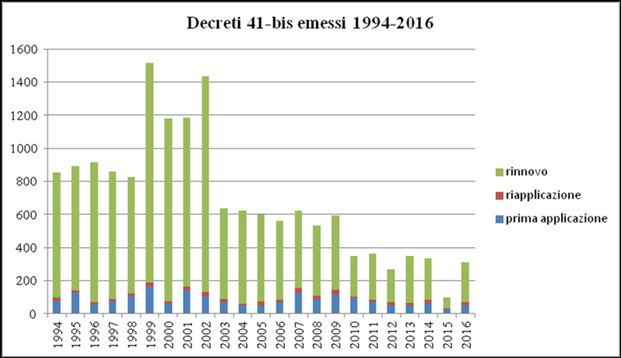
http://www.senato.it/japp/bgt/showdoc/17/DOSSIER/0/1006019/index.html?part=dossier_dossier1-sezione_sezione1

Slide 27
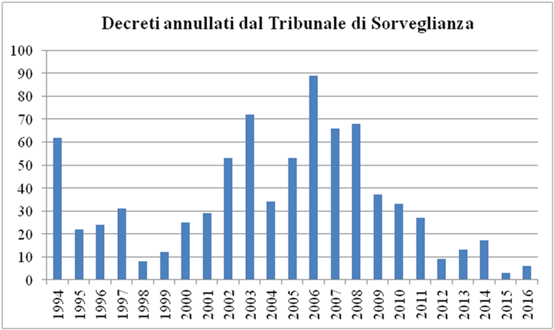

Slide 28
41 bis ‘collaboratori di giustizia’
ANNO | COLLABORATORI DI GIUSTIZIA
1992 | 11
1993 | 25
1994 | 14
1995 | 20
1996 | 22
1997 | 4
1998 | 6
2000 | 3
2002 | 9
2004 | 3
2006 | 5
2010 | 5
2015 | 9

Slide 29
Comma 2 quinquies
Il detenuto o l’internato nei confronti del quale è stata disposta o prorogata l’applicazione del regime di cui al comma 2, ovvero il difensore, possono proporre reclamo avverso il procedimento applicativo. Il reclamo è presentato nel termine di venti giorni dalla comunicazione del provvedimento e su di esso è competente a decidere il tribunale di sorveglianza di Roma. Il reclamo non sospende l’esecuzione del provvedimento.

Slide 30
Comma 2 sexies
Il tribunale, entro dieci giorni dal ricevimento del reclamo di cui al comma 2 quinquies, decide in camera di consiglio, nelle forme previste dagli articoli 666 e 678 del codice di procedura penale, sulla sussistenza dei presupposti per l’adozione del provvedimento . All’udienza le funzioni di pubblico ministero possono essere altresì svolte da un rappresentante dell’ufficio del procuratore della Repubblica di cui al comma 2 bis o del procuratore nazionale antimafia. Il procuratore nazionale antimafia, il procuratore di cui al comma 2 bis, il procuratore generale presso la corte d’appello, il detenuto, l’internato o il difensore possono proporre, entro dieci giorni dalla sua comunicazione, ricorso per cassazione avverso l’ordinanza del tribunale per violazione di legge. Il ricorso non sospende l’esecuzione del provvedimento ed è trasmesso senza ritardo alla Corte di cassazione. Se il reclamo viene accolto, il Ministro della giustizia, ove intenda disporre un nuovo provvedimento ai sensi del comma 2, deve, tenendo conto della decisione del tribunale di sorveglianza, evidenziare elementi nuovi o non valutati in sede di reclamo.

Slide 31
Comma 2 septies
Per la partecipazione del detenuto o dell’internato all’udienza si applicano le disposizioni di cui all’articolo 146 bis delle norme di attuazione, di coordinamento e transitorie del codice di procedura penale, di cui al decreto legislativo 28 luglio 1989, n. 271.

Slide 32
Labita c. Italia (2000)
“.....persino nelle circostanze più difficili, come nel caso del contrasto al terrorismo o alla criminalità organizzata, la Convenzione proibisce in termini assoluti la tortura ed i trattamenti inumani e degradanti”.

Slide 33
Regimi detentivi di rigore come:
«imprisonment within prison»

Slide 34
Ilascu v. Moldavia e Russia (2004)
“..... complete sensory isolation, coupled with total social isolation can destroy the personality and constitutes a form of inhuman treatment which cannot be justified by the requirements of security or any other reason”.

Slide 35
Harakchiev and Tolumov v. Bulgaria (2014)
“..... a special security regime can only be imposed – and maintained – on the basis of an individual risk assessment of each life prisoner, and applied for no longer than strictly necessary”.

Slide 36
Ramirez Sanchez c. Francia (2006)
“.....solitary confinement, even in cases entaling only relative isolation, cannot be imposed on a prisoner indefinitely”.

Slide 37
Ochalan c. Turchia (2006)
“.....solitary confinement, even in cases entaling only relative isolation, cannot be imposed on a prisoner indefinitely”.

Slide 38
41 bis come “imprisonment within prison”
“Chi si trova in stato di detenzione, pur privato della maggior parte della sua libertà, ne conserva sempre un residuo, che è tanto più prezioso in quanto costituisce l'ultimo ambito nel quale può espandersi la sua personalità individuale” (Corte cost. 349/93).

